Slide 1

SQL
Instrutor: Henrique Delegrego
Créditos: Maju Testoni

Slide 2
SQL
A linguagem SQL
Structured Query Language
Utilizada para interagir com os principais SGBDs relacionais através de instruções/comandos.
Não é case sensitive
Existem algumas recomendações para a nomeação de tabelas e colunas:
• comece sempre com uma letra
• utilize no máximo 30 caracteres
• dê preferência aos caracteres A-Z, a-z, 0-9 e _
• não duplique o nome de outro objeto de propriedade do mesmo usuário
• não use uma palavra reservada para o SGBD utilizado

Slide 3


SQL
MariaDB
MariaDB é um sistema de gerenciamento de banco de dados relacional de código aberto proveniente do MySQL.
Ele foi criado pelos desenvolvedores originais do MySQL após preocupações surgirem sobre a direção do MySQL sob a propriedade da Oracle Corporation.
Agora vamos conhecer o Heidi SQL e o Notepad++

Slide 4
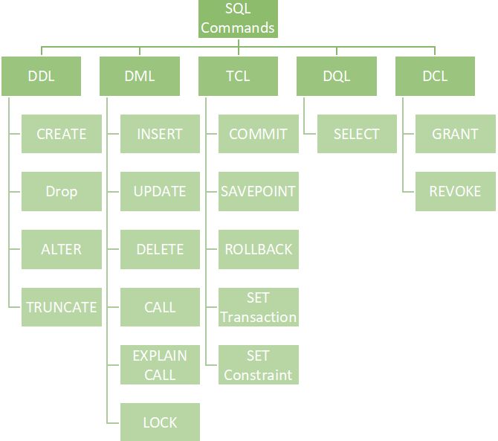
SQL
Comandos

Slide 5
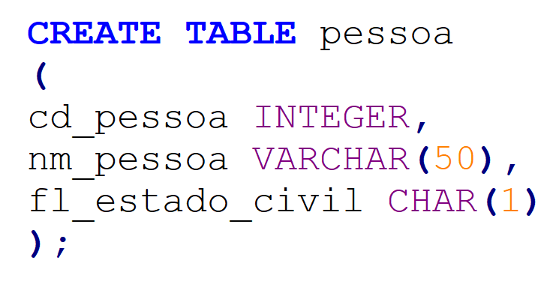
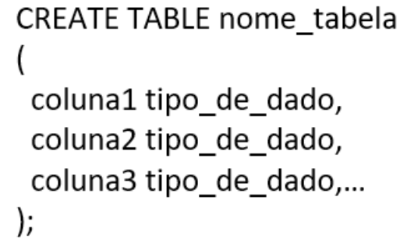
SQL
CREATE
A instrução utilizada para criar tabelas é a CREATE TABLE
Para a criação de uma tabela é necessário que você informe:
nome da tabela
nome da coluna, tipo de dados da coluna e o tamanho, quando necessário
Agora é com vocês: Criem uma tabela sala_de_aula

Slide 6
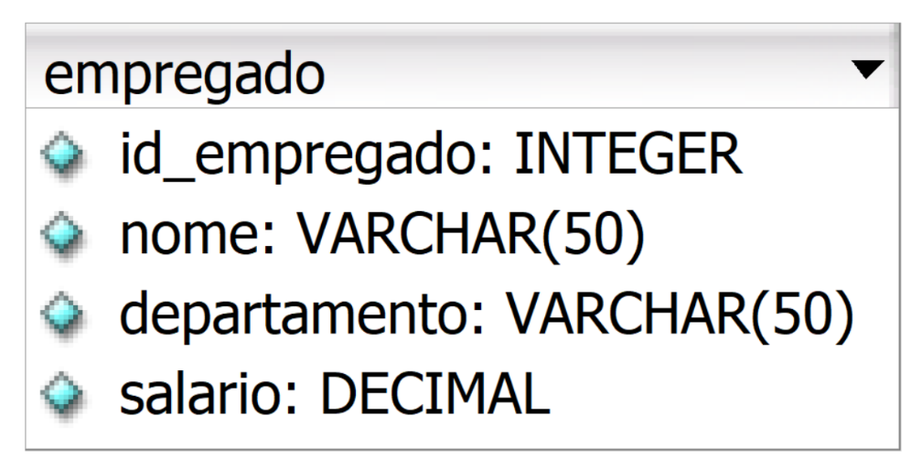
SQL
CREATE

Slide 7
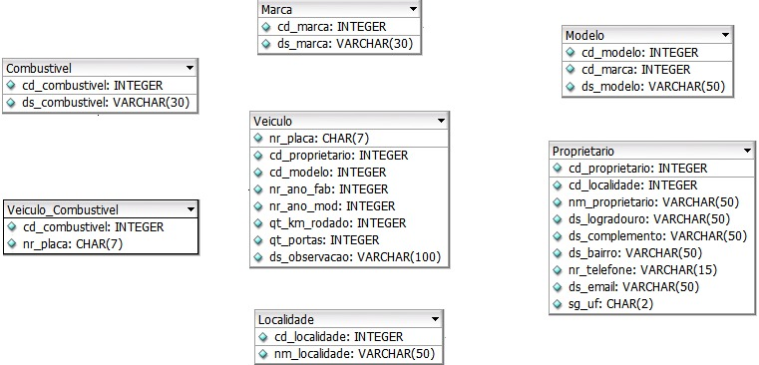
SQL
CREATE

Slide 8
SQL
ALTER
Se após a criação de uma tabela você necessitar fazer alguma alteração, poderá fazê-la utilizando a instrução ALTER TABLE.
A instrução ALTER TABLE:
- adiciona (ADD) uma coluna
- remove (DROP) uma coluna.
- entre vários outros

Slide 9
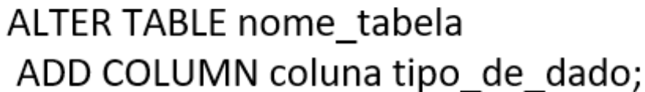
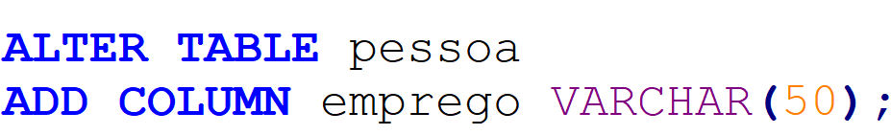
SQL
ADD
Para adicionar colunas após a criação de uma tabela utilizando a instrução ALTER TABLE, é necessário a utilização da cláusula ADD COLUMN
Agora é com vocês: Criem na tabela sala_de_aula uma coluna chamada fl_monitor (int)

Slide 10
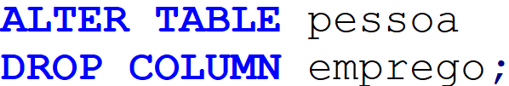

SQL
DROP
Há cenários em que uma determinada coluna não se faz mais necessária na estrutura de uma tabela.
Neste caso, é possível removê-la utilizando também o comando ALTER TABLE, porém agora com a cláusula DROP COLUMN.
Também é possível remover uma tabela inteira
Agora é com vocês: deletem a coluna fl_monitor

Slide 11
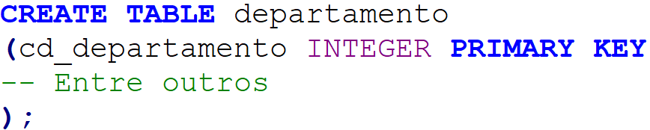
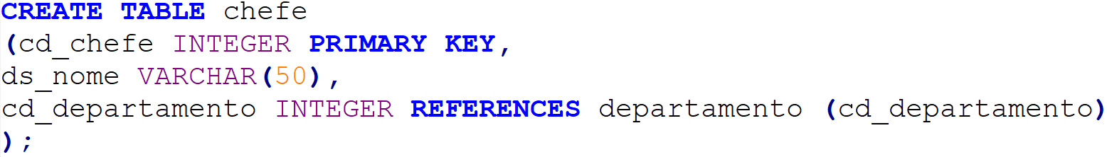
SQL
Adição de PK e FK

Slide 12
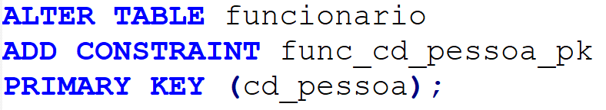
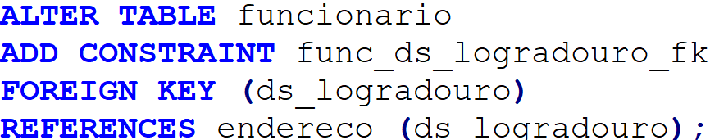
SQL
Modificação de PK e FK
PK
Quando as tabelas já foram criadas:
FK

